Slide 1
第8章 信号的产生与转换
信号的产生
正弦波发生器
非正弦波发生器
信号的转换
电压比较器（A-D）
精密整流器（交-直）
压控振荡器（V-f）

Slide 2


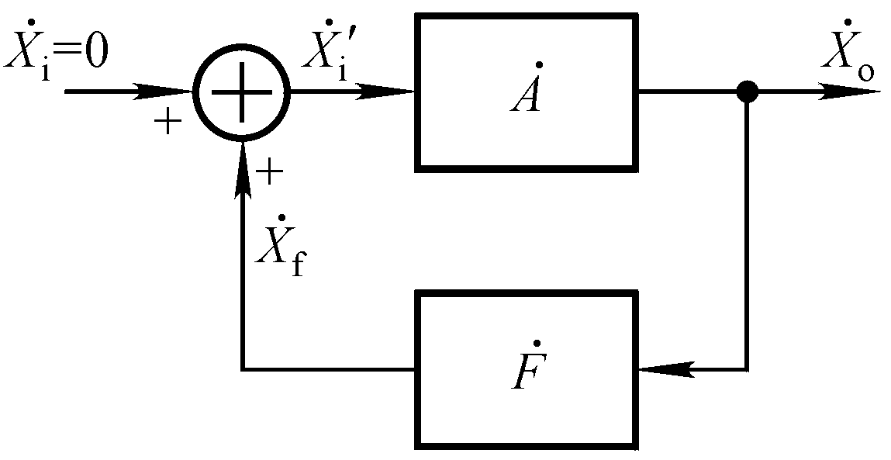
一、正弦波振荡电路
正弦波振荡的条件
振荡器：不外加激励，将直流电源能量—>交变信号
LC振荡器
晶体振荡器
RC振荡器
反馈型
振荡器
正弦波
非正弦波
分类
(输出波形)
----用反馈信号取代输入信号

Slide 3
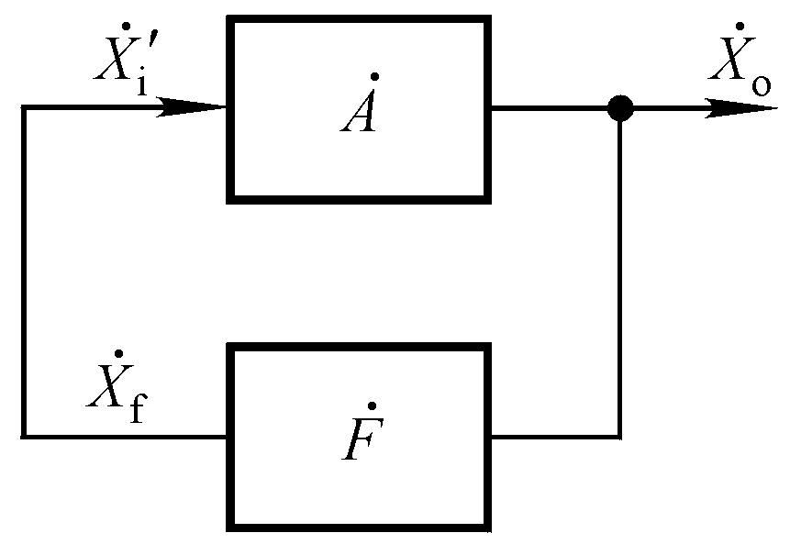
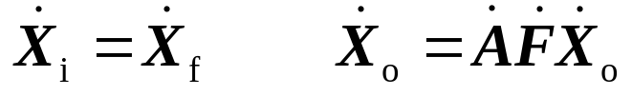
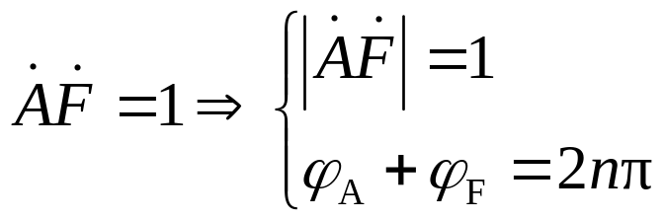
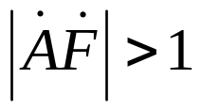
一旦产生稳定的振荡，则电路的输出量自维持，即
幅值平衡条件
相位平衡条件
起振条件：
要产生正弦波振荡，必须有满足相位条件的f₀，且在通电时对于f= f₀信号有从小到大直至稳幅的过程，即满足起振条件。

Slide 4
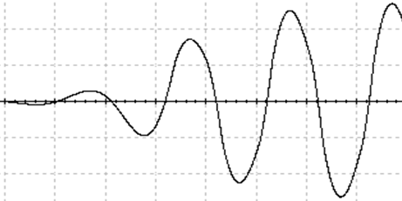
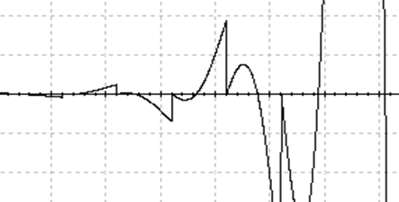
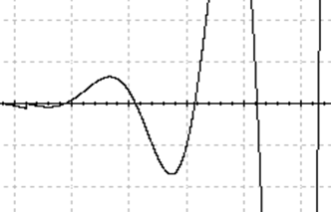
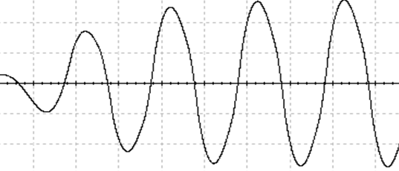
输出电压从幅值很小、含有丰富频率，到仅有一种频率且幅值由小逐渐增大直至稳幅 ----选频网络
振幅越来越大
很多种频率
趋于稳幅
频率逐渐变为单一

Slide 5

基本组成部分
放大电路：放大作用
正反馈网络：满足相位条件
选频网络：确定f₀，保证电路产生正弦波振荡
非线性环节（稳幅环节）：稳幅
常合二为一
分析方法
是否存在主要组成部分；
放大电路能否正常工作，即是否有合适的Q点，信号是否可能正常传递，没有被短路或断路；
是否满足相位条件，即是否存在 f₀，是否可能振荡 ；
是否满足幅值条件，即是否一定振荡。

Slide 6

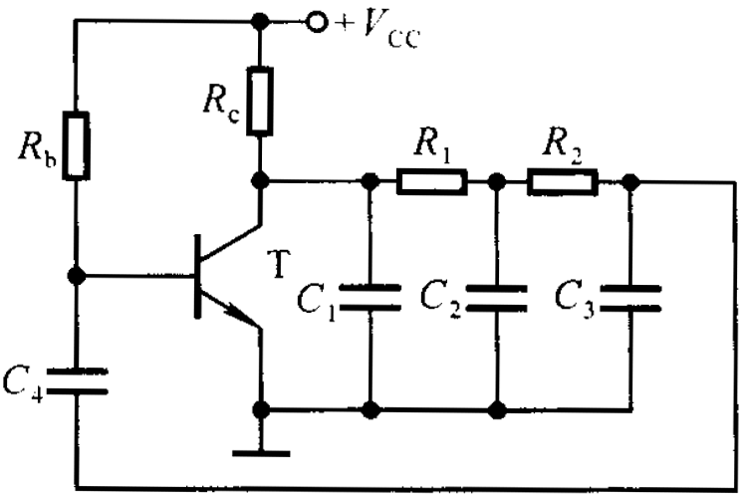
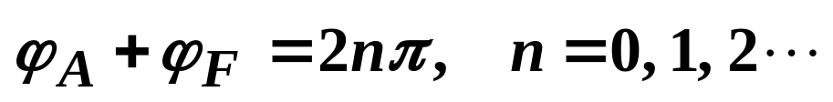
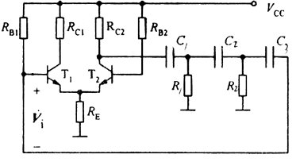
1、RC 正弦波振荡电路
a. RC相移网络

Slide 7
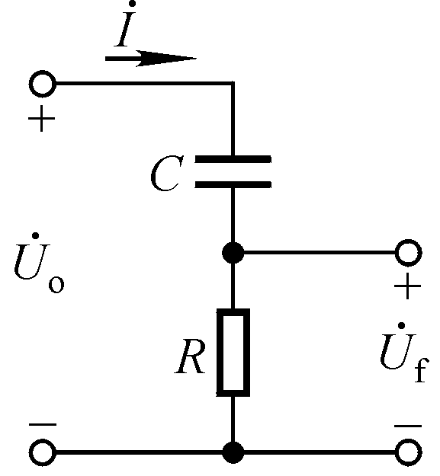
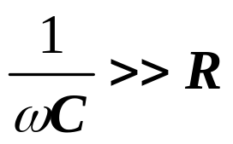
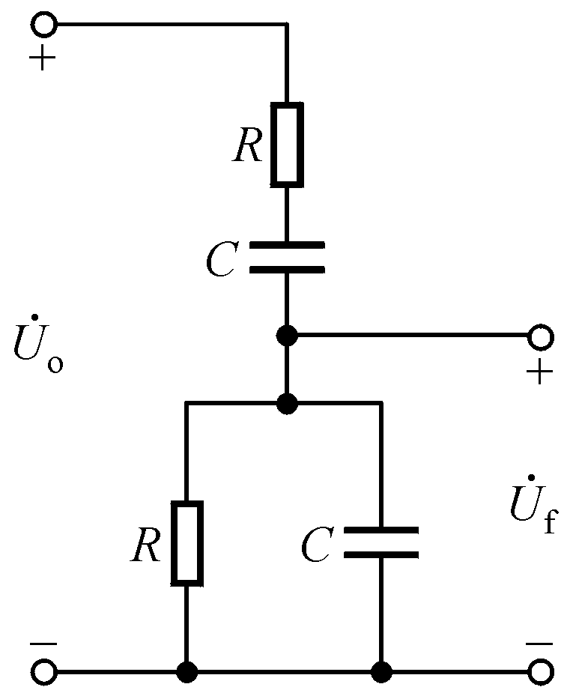
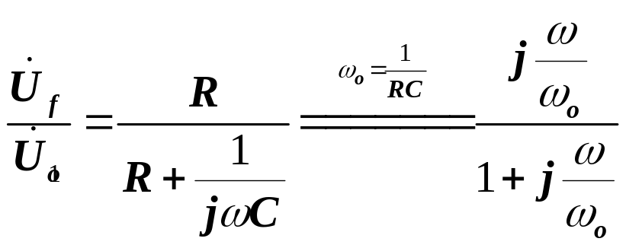
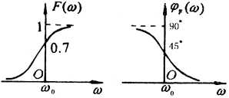
b. RC串并联选频网络
低频段

Slide 8

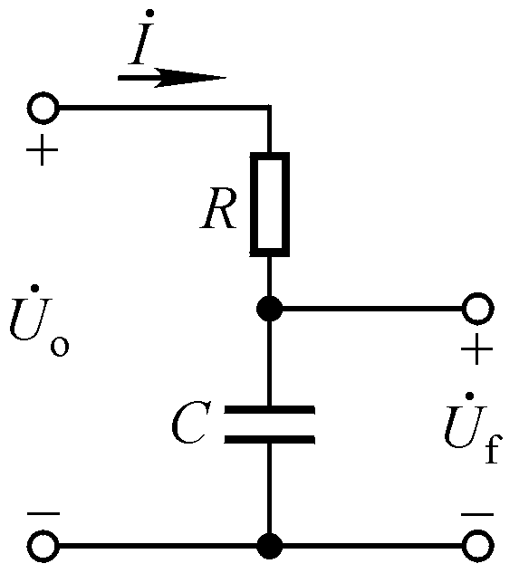
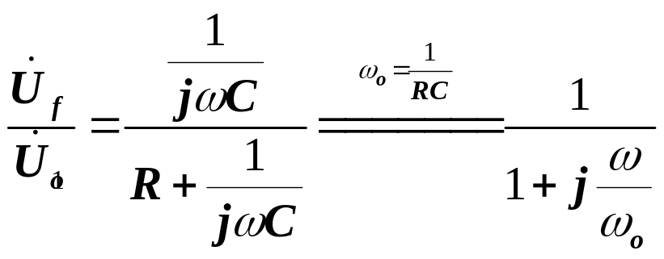
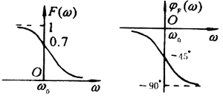
高频段

Slide 9
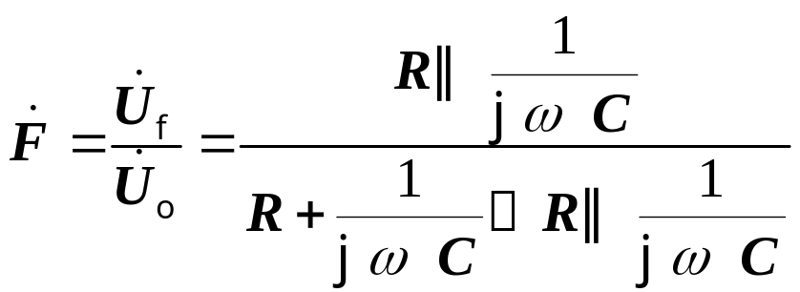
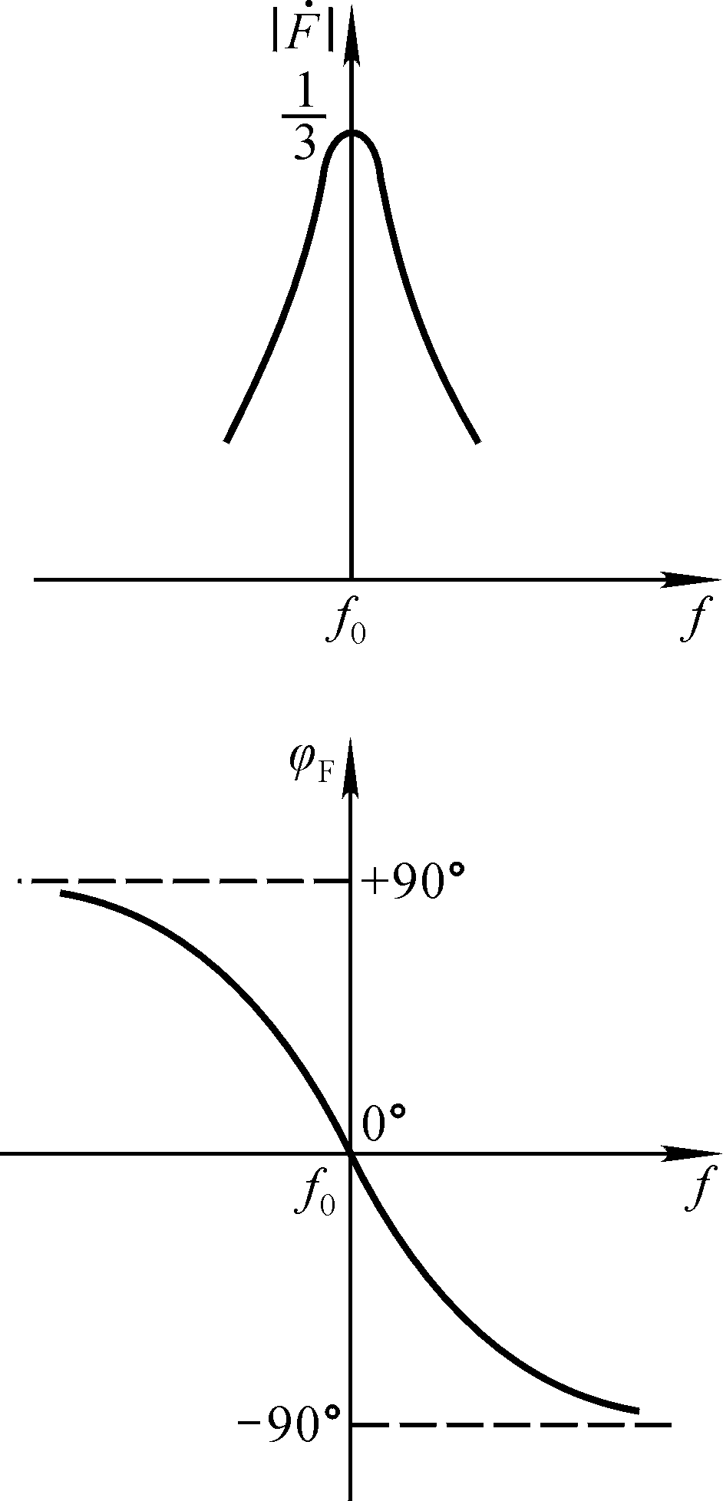
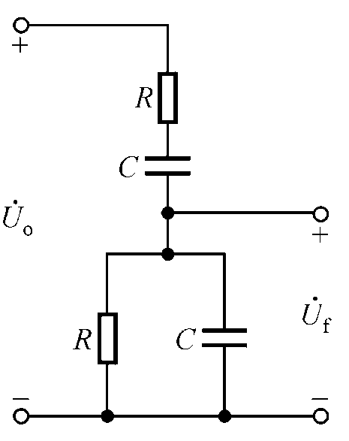
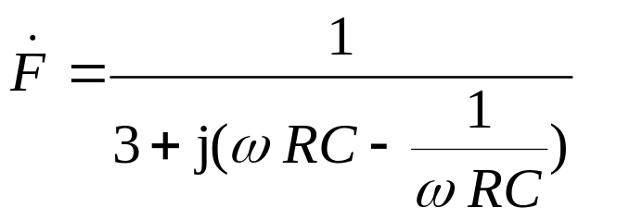
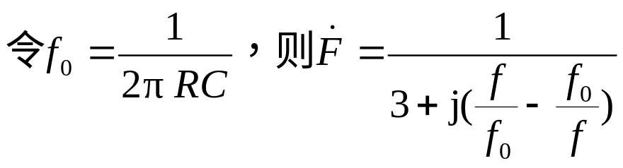
RC串并联选频网络的频率响应
当 f=f₀时，φ_{F} =0，|F|最大，为1/3。

Slide 10
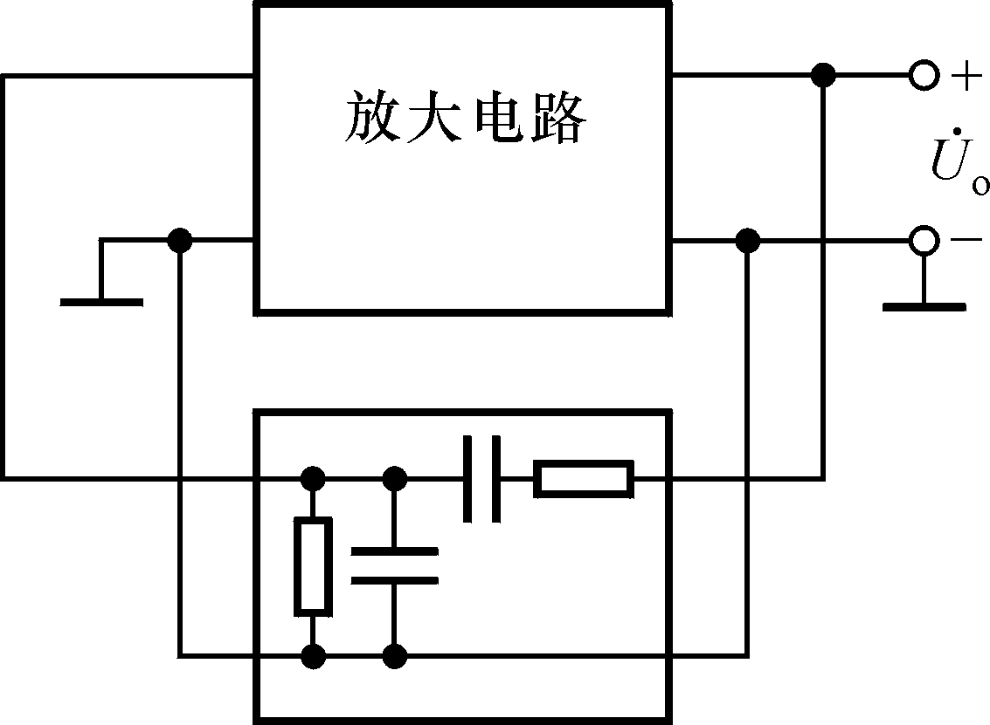
电路组成
不符合相位条件
不符合幅值条件
1)是否可用共射放大电路？
2)是否可用共集放大电路？
3)是否可用共基放大电路？
4)是否可用两级共射放大电路？
输入电阻小、输出电阻大，影响f₀
可引入电压串联负反馈，使电压放大倍数大于3，且R_{i}大、R_{o}小，对f₀影响小
应为RC 串并联网路配一个电压放大倍数略大于3、输入电阻趋于无穷大、输出电阻趋于0的放大电路。

Slide 11
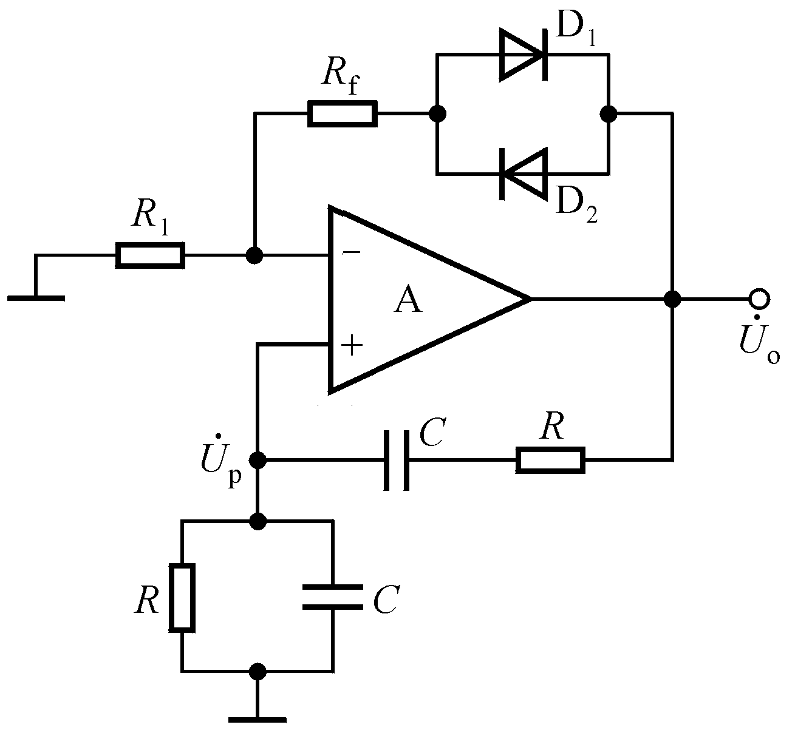
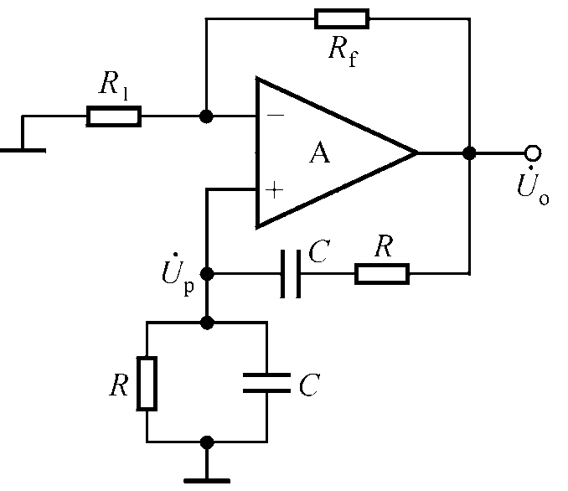


RC 桥式正弦波振荡电路（文氏桥振荡器）
以RC串并联网络为选频网络和正反馈网络、并引入电压串联负反馈，两个网络构成桥路，一对顶点作为输出电压，一对顶点作为放大电路的净输入电压，就构成文氏桥振荡器。
稳压措施——因同相比例运算电路有非常好的线性度，故 R₁ 或R_{f} 用热敏电阻，或加二极管作为非线性环节。
文氏桥振荡器的特点？

Slide 12
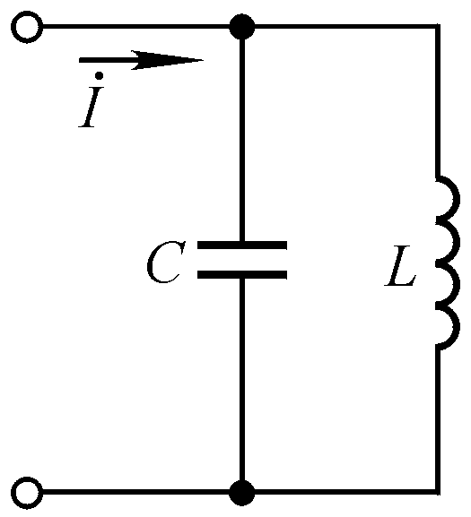
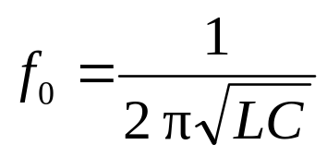
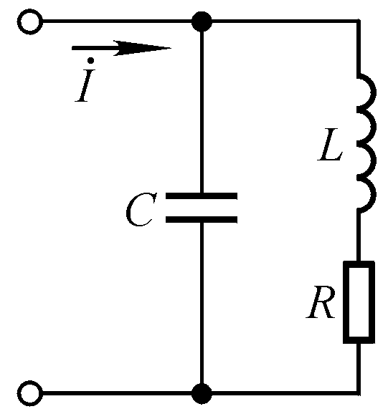
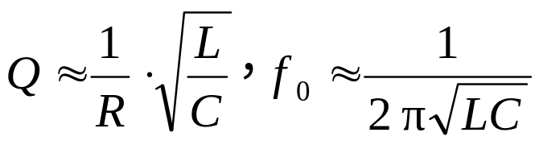
2、LC 正弦波振荡电路 a. LC并联网络的选频特性
理想LC并联网络在谐振时呈纯阻性，且阻抗无穷大。
谐振频率为
在损耗较小时，品质因数及谐振频率
损耗

Slide 13
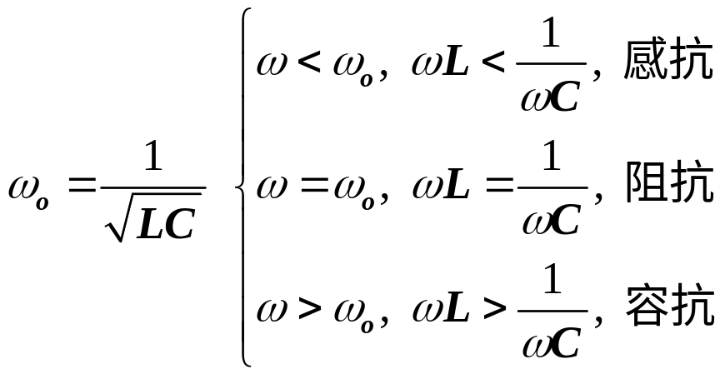
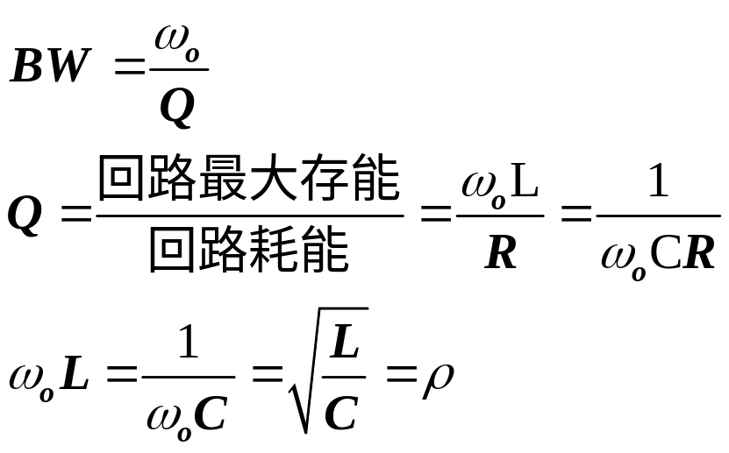
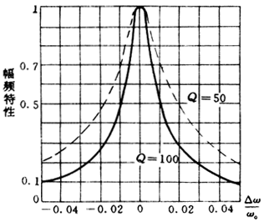
L磁能、C电能、R耗能
提高Q，降低消耗

Slide 14
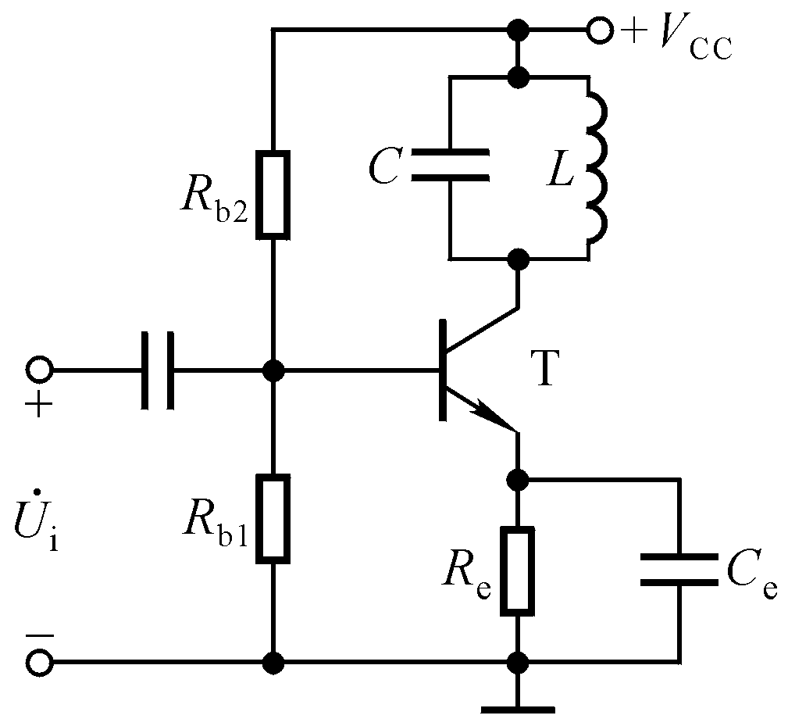
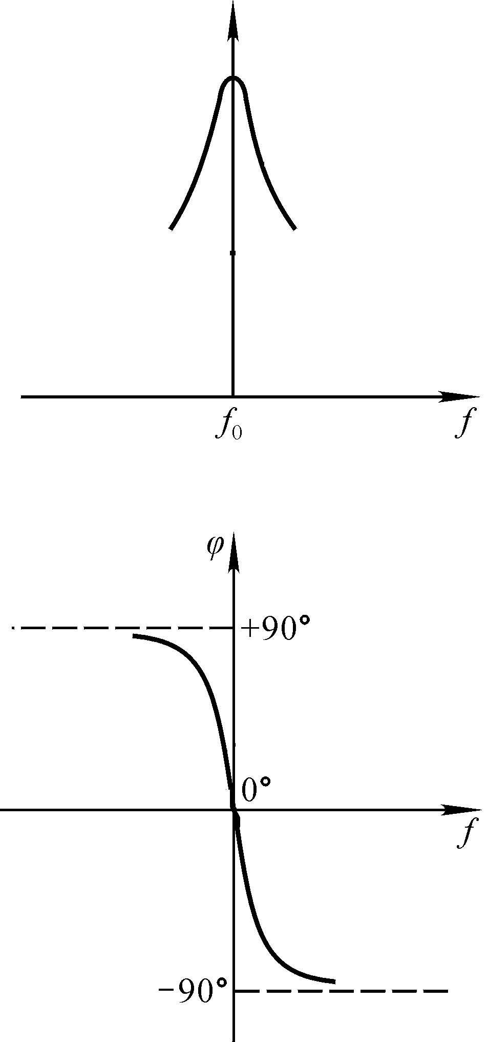
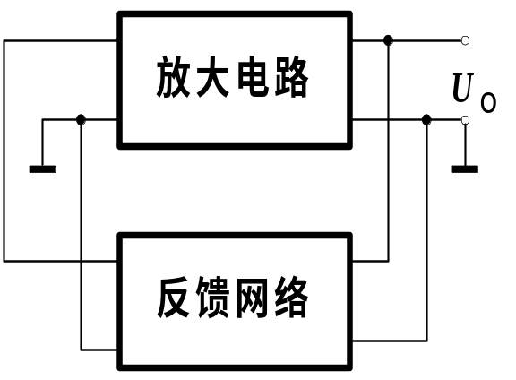
LC选频放大电路
当 f=f₀时，电压放大倍数的数值最大，且附加相移为0。
附加相移
LC正弦波振荡电路
共射电路φ_{A}=-π
构成正弦波振荡电路最简单的做法是引入正反馈。

Slide 15




b. 变压器反馈式电路
特点：易振，波形较好；耦合不紧密，损耗大，频率稳定性不高。
为使N₁、N₂耦合紧密，将它们合二为一，组成电感反馈式电路。
C₁是必要的吗？

Slide 16

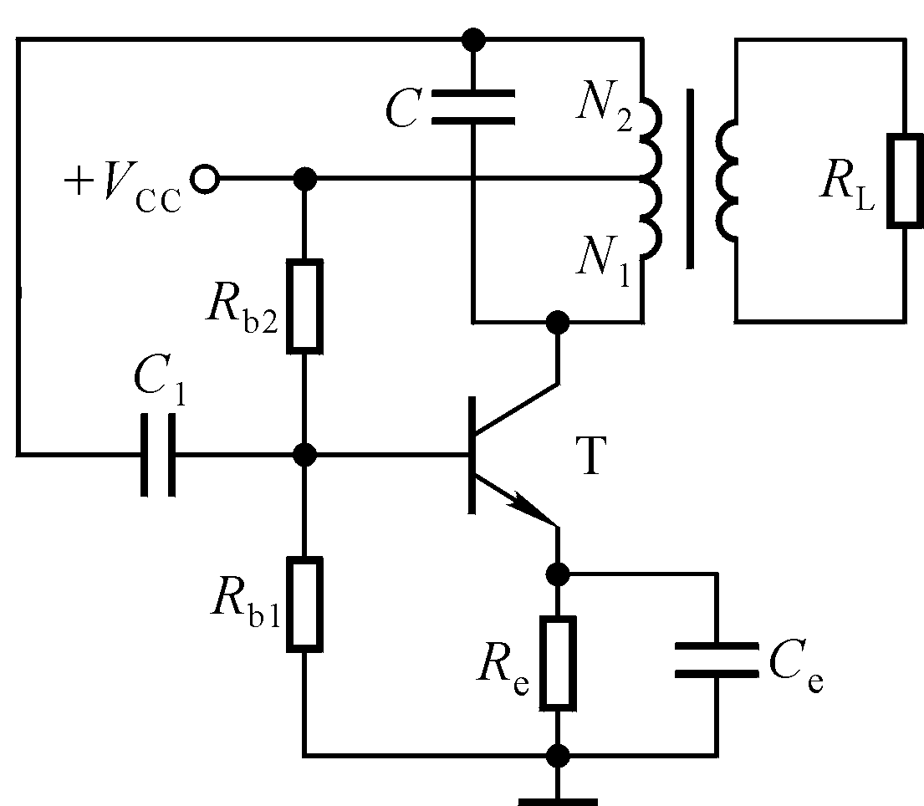

c. 电感反馈式电路
电感的三个抽头分别接晶体管的三个极，故称之为电感三点式电路。
必要吗？
特点：耦合紧密，易振，振幅大，C 用可调电容可获得较宽范围的振荡频率。波形较差，常含有高次谐波。
由于电感对高频信号呈现较大的电抗，故波形中含高次谐波，为使振荡波形好，采用电容反馈式电路。

Slide 17
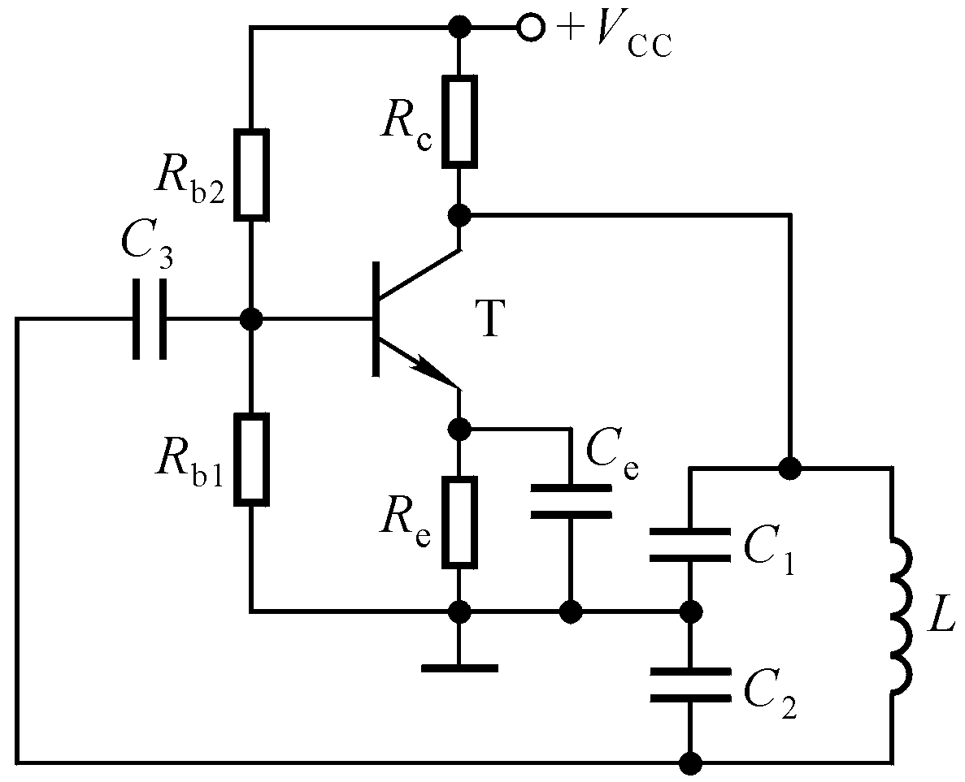
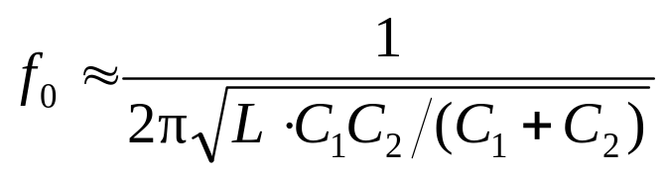
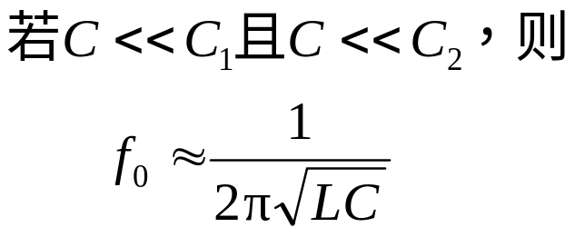




d. 电容反馈式（电容三点式）电路
与晶体管参数无关
若要振荡频率高，则L、C₁、C₂的取值就要小。当电容减小到一定程度时，晶体管的极间电容将并联在C₁和C₂上，影响振荡频率。
——C₁、C₂足够大，加入C。
特点：波形好，振荡频率调整范围小，适于频率固定的场合。

Slide 18

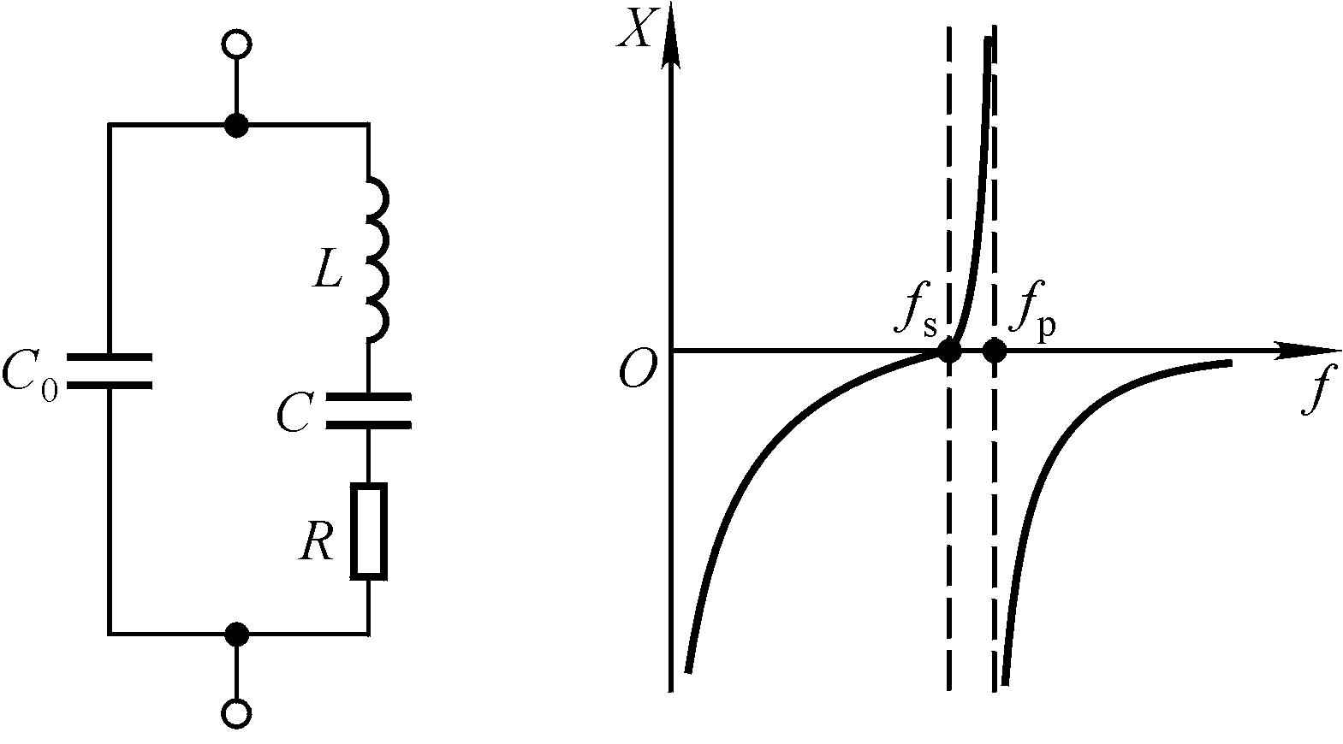
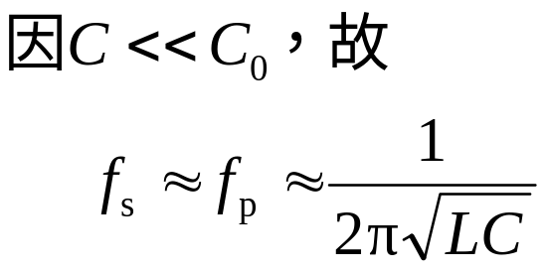
3、石英晶体正弦波振荡电路
a. 石英晶体的特点
SiO₂结晶体按一定方向切割的晶片。
压电效应和压电振荡：机械变形和电场的关系
固有频率只决定于其几何尺寸，故非常稳定。
感性
阻性
容性
一般LC选频网络的Q为几百，石英晶体的Q可达10⁴～10⁶；前者Δf/f为10^{－5}，后者可达10^{－10}～10^{－11}。

Slide 19
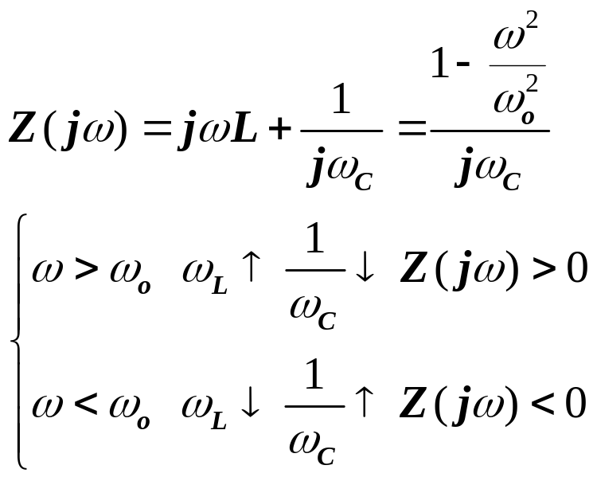
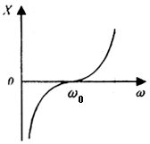

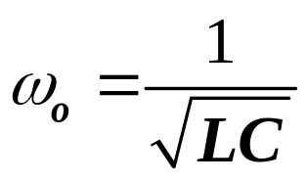
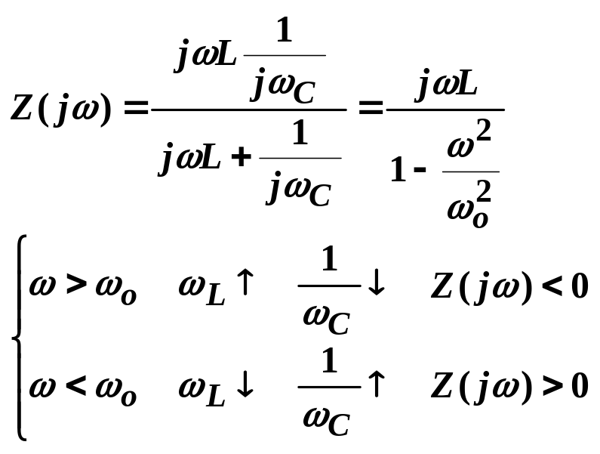
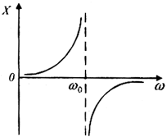

LC回路的电抗特性

Slide 20
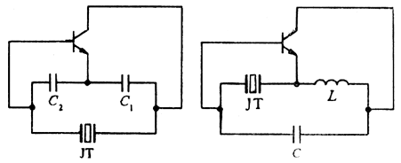



b. 电路
并联晶振
串联晶振

Slide 21


讨论一
（1）并联型电路
（2）串联型电路
① 石英晶体工作在哪个区？
② 是哪种典型的正弦波振荡电路？
① 石英晶体工作在哪个区？
② 两级放大电路分别为哪种基本接法？

Slide 22

讨论二：改错，使电路有可能产生正弦波振荡

Slide 23

二、电压比较器
1、集成运放的非线性应用电路—开环或正反馈
比较两输入信号大小，并以输出高、低电平来表示。
输入模拟量，输出数字量。实现模拟量与数字量间的转换。
v₊ > v₋ 时， v_{O} = V_{omax}(正饱和值)
v₊ < v₋ 时， v_{O} = V_{omin} (负饱和值)
v₊ = v₋ 时，逻辑状态转换

Slide 24




单限比较器
① 过零比较器
比较特性
U_{OH}＝＋ U_{Z1}＋ U_{D2}
U_{OL}＝－( U_{Z2} ＋ U_{D1})

Slide 25






② 单限比较器
电路结构简单
电路抗干扰能力差

Slide 26





滞回比较器
正反馈电路
具有双门限
反相输入：

Slide 27
滞回比较器的应用：抗干扰能力强
例：滞回比较器的比较特性如图示，在已知输入信号时，试画输出信号波形。
比较特性
v_{I} /V
10
6
v_{O}/V
7
O
t
- 6
-10
v_{I} (V)
-6
O
6
v_{O}/V
7
-7
O
t
-7

Slide 28







窗口比较器
当u_{I}>U_{RH}时，u_{O1}=－u_{O2}= U_{OM}，D₁导通，D₂截止； u_{O}= U_{Z}。
当u_{I}<U_{RL}时，u_{O2}=－u_{O1}= U_{OM}，D₂导通，D₁截止； u_{O}= U_{Z} 。
当U_{RL}<u_{I}< U_{RH}时， u_{O1}= u_{O2}=－U_{OM}，D₁、D₂均截止； u_{O}= 0。

Slide 29


充电时间常数
τ₁=(R₁+R₂)C
放电时间常数 τ₂=R₂C

Slide 30








三、精密整流电路
设R＝R_{f}

Slide 31



四、非正弦波发生器

Slide 32




滞回比较器
积分器

Slide 33



五、压控振荡器

Slide 34



角度调制-FM、PM
频率调制
相位调制

